Slide 1

My Oppo乐园
2016.5.15
于宝鑫

Slide 2

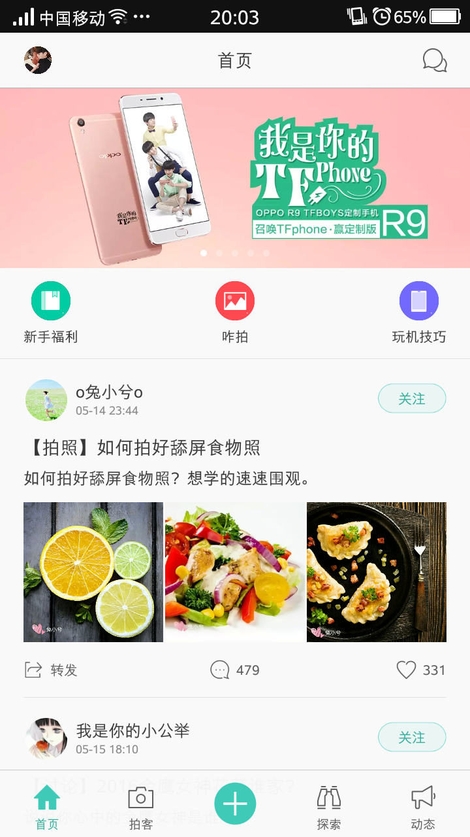
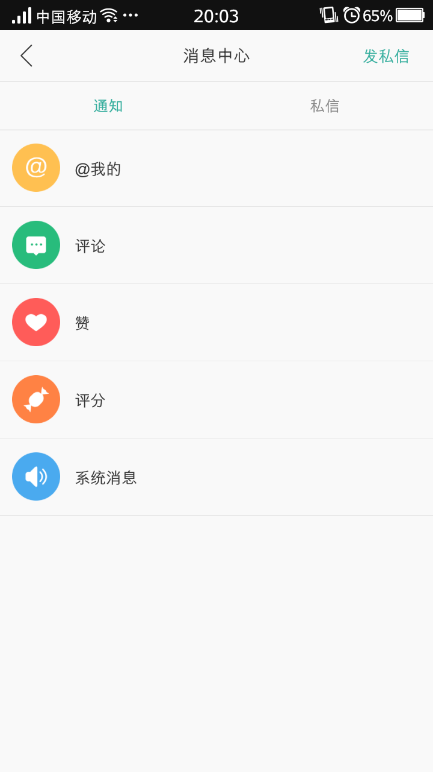
点击首页右上角图标跳转到此消息中心
首页
加载界面
巴黎
伦敦
罗马

Slide 3

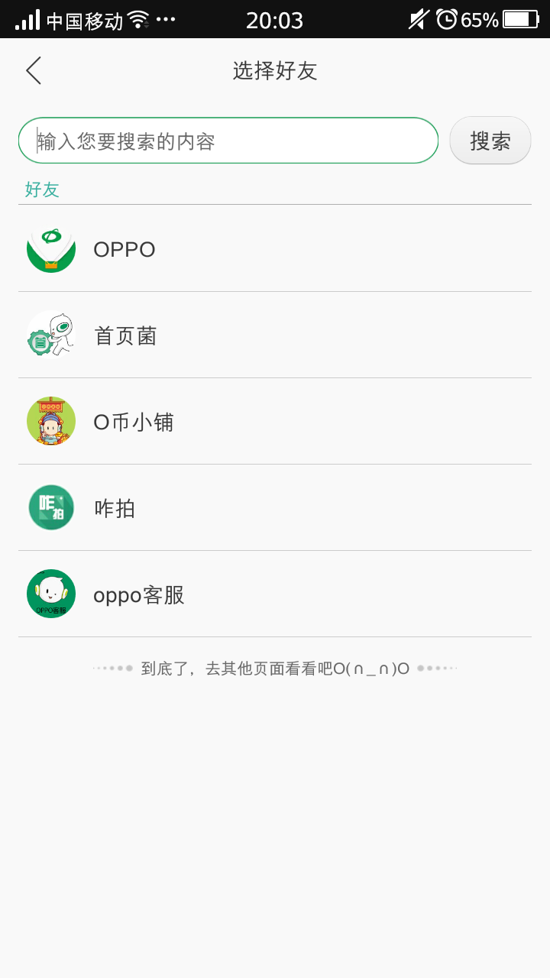
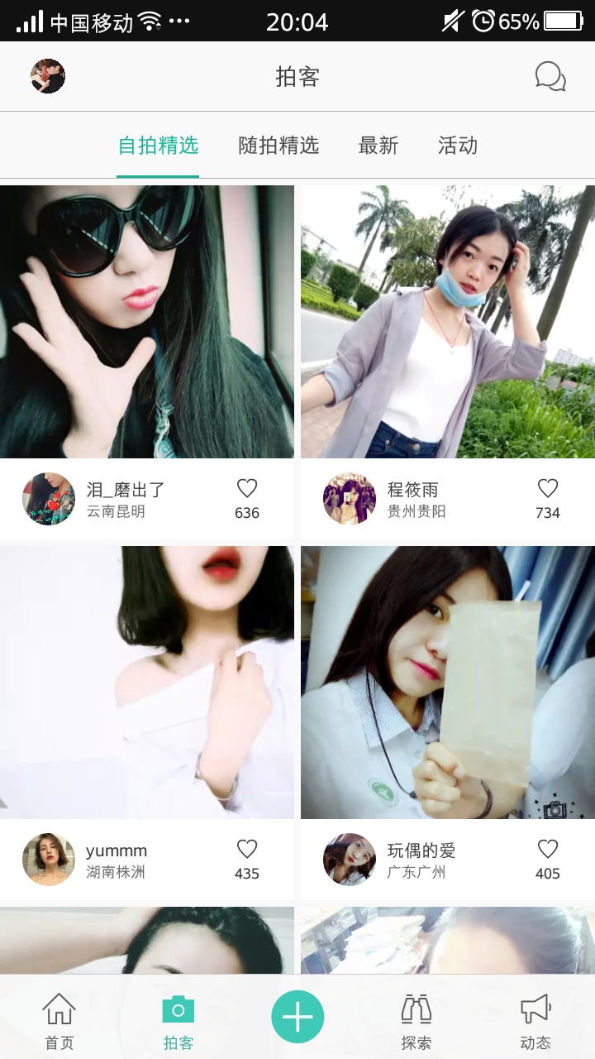
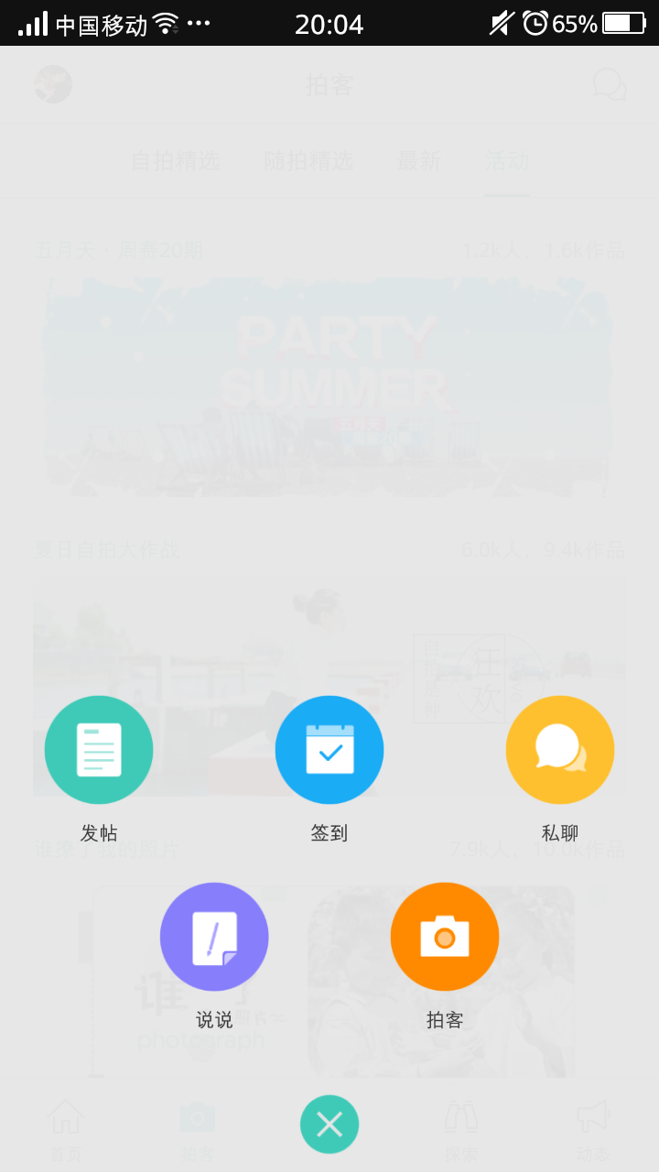
巴黎
Paris
点击消息中心的发私信进入
首页下面导航的第二个按钮
首页中加号的界面

Slide 4

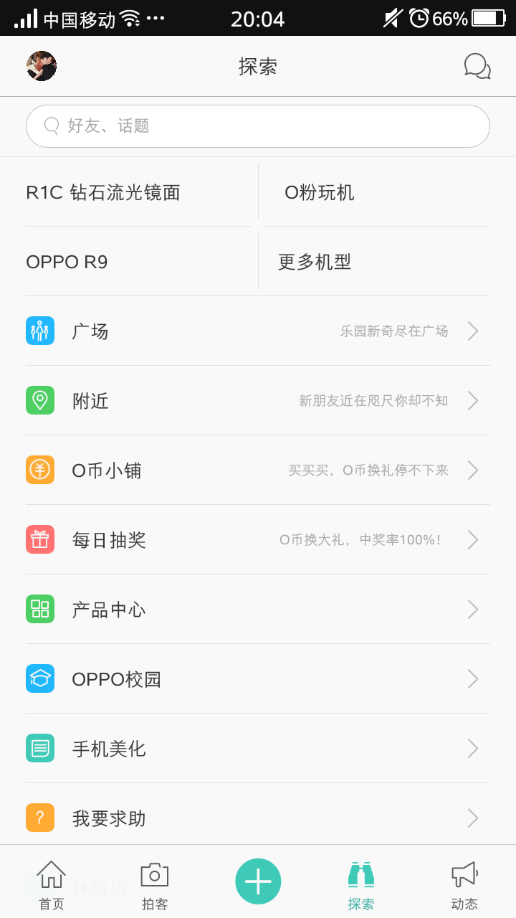
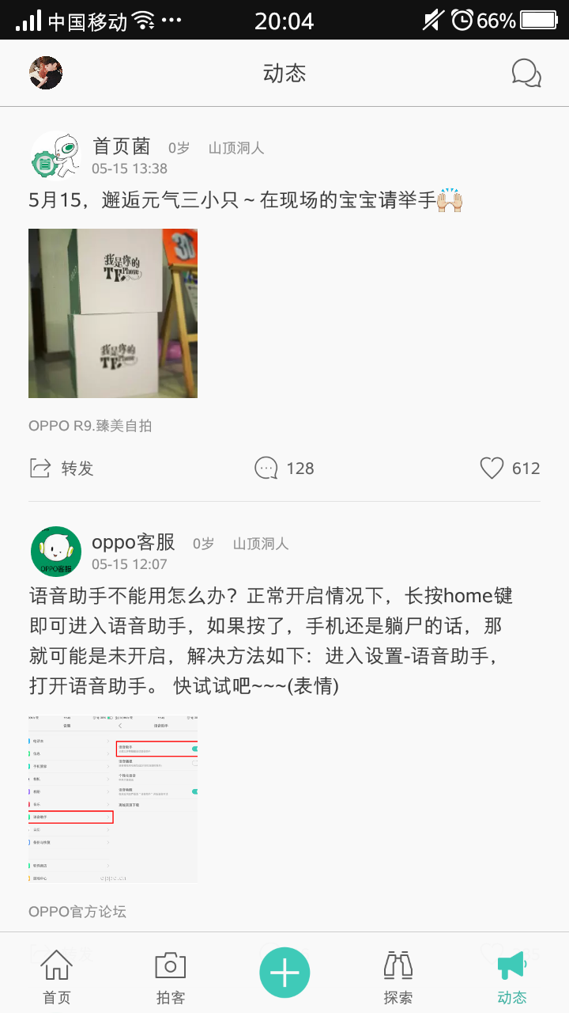
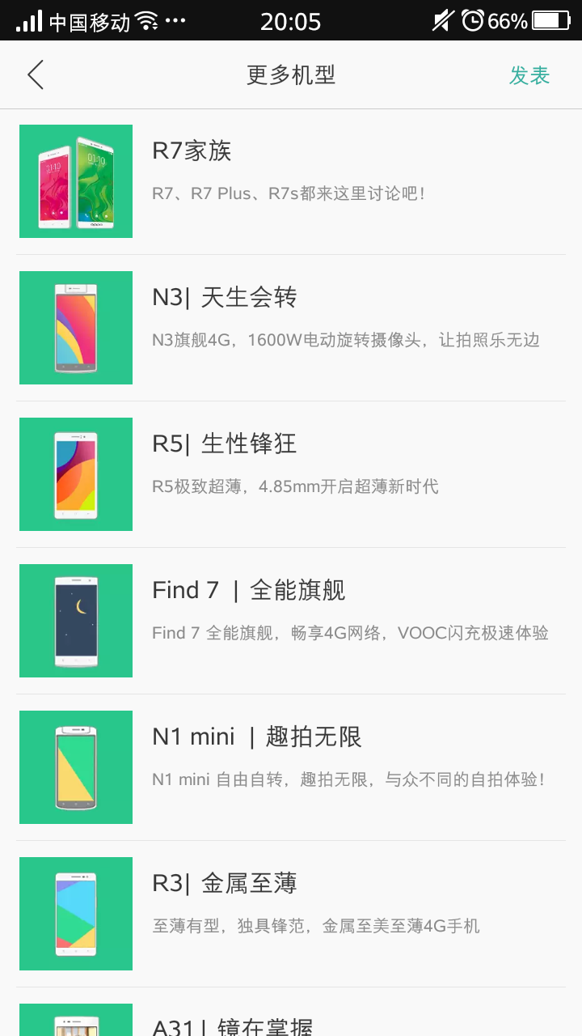
首页第三个按钮
首页第四个页面
第三个按钮更多机型界面

Slide 5
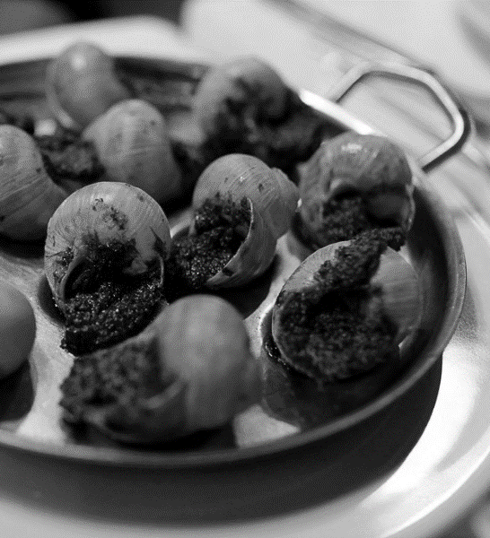
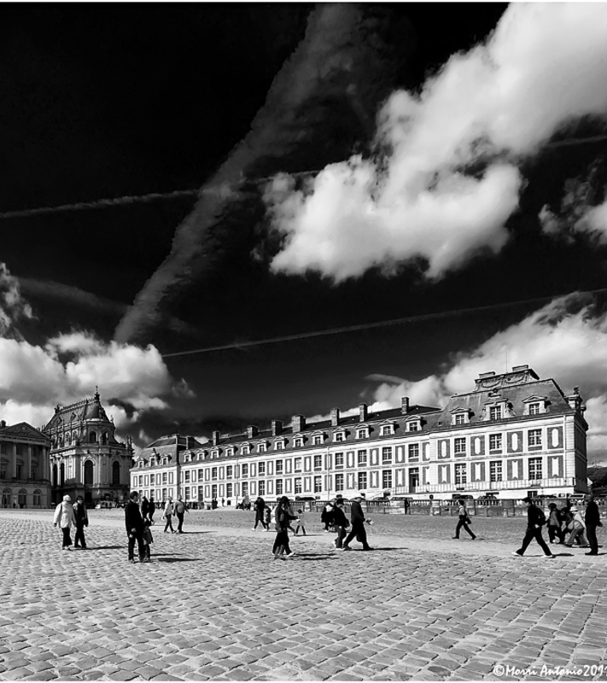

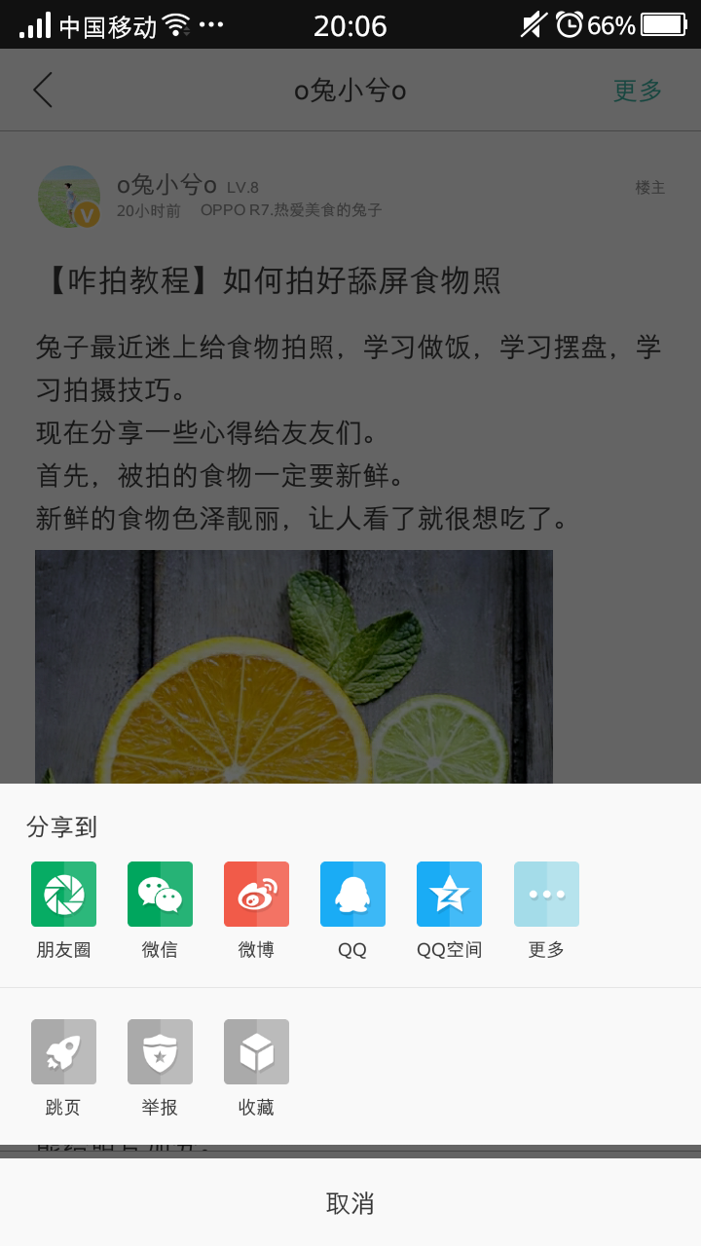
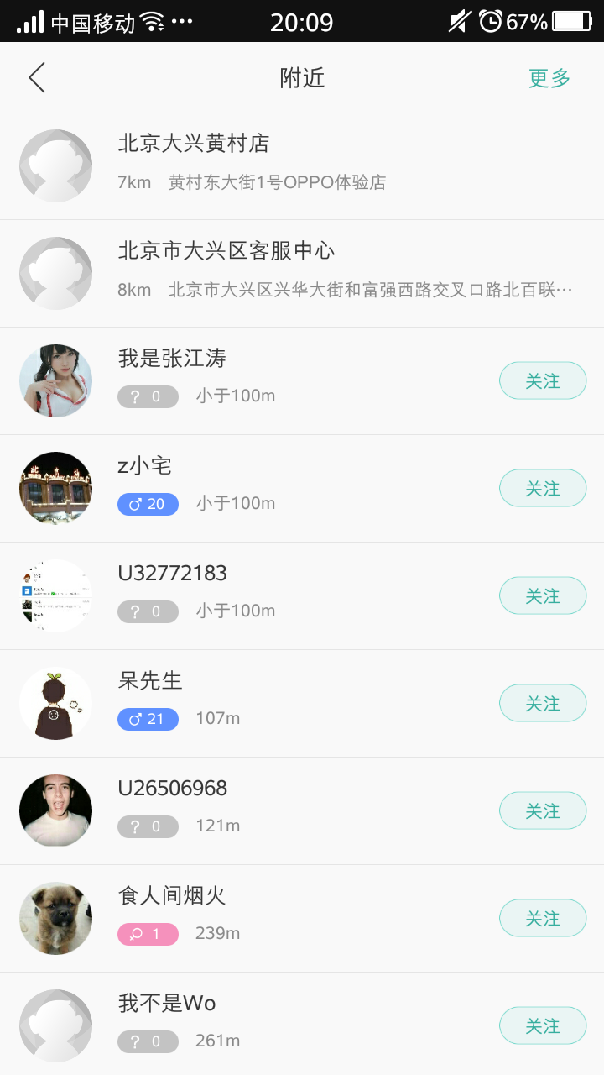
动态进入的界面
更多
探索里附近的按钮进入

Slide 6

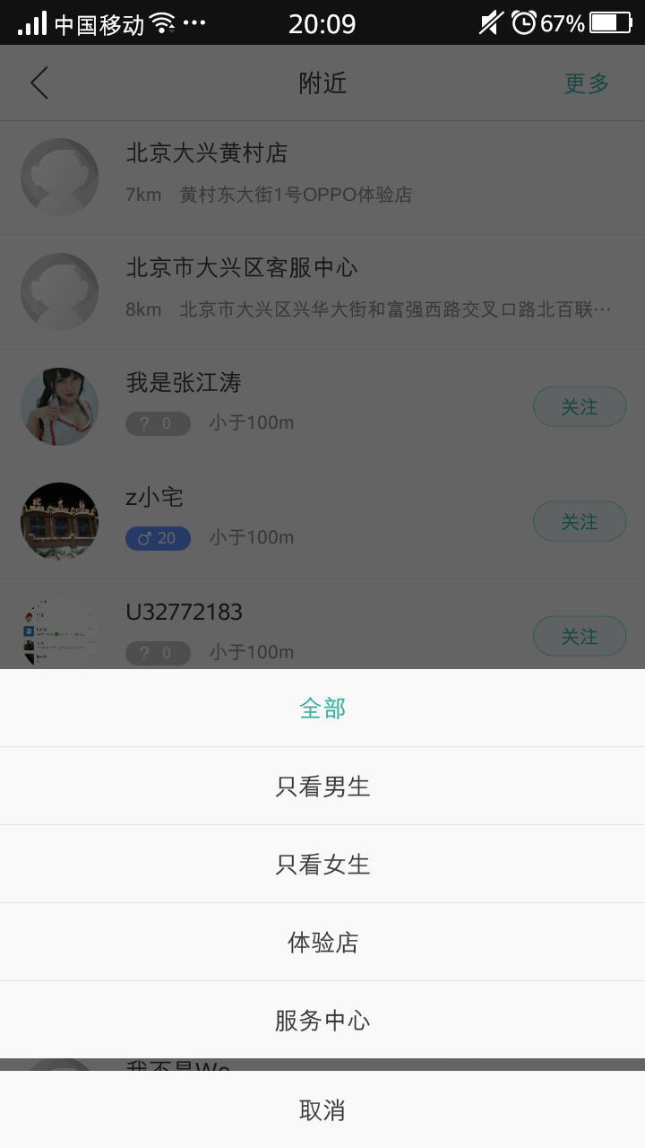
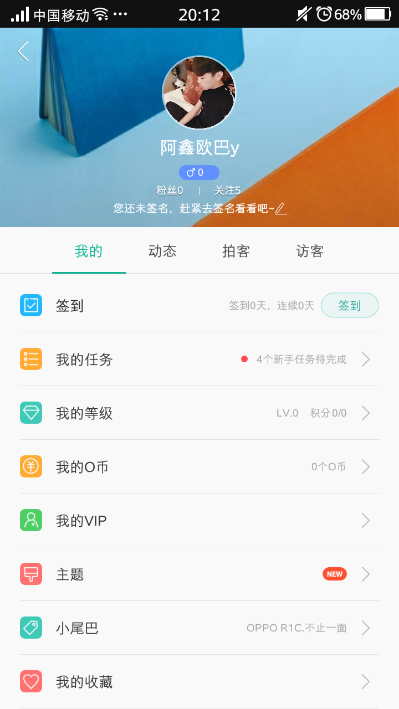
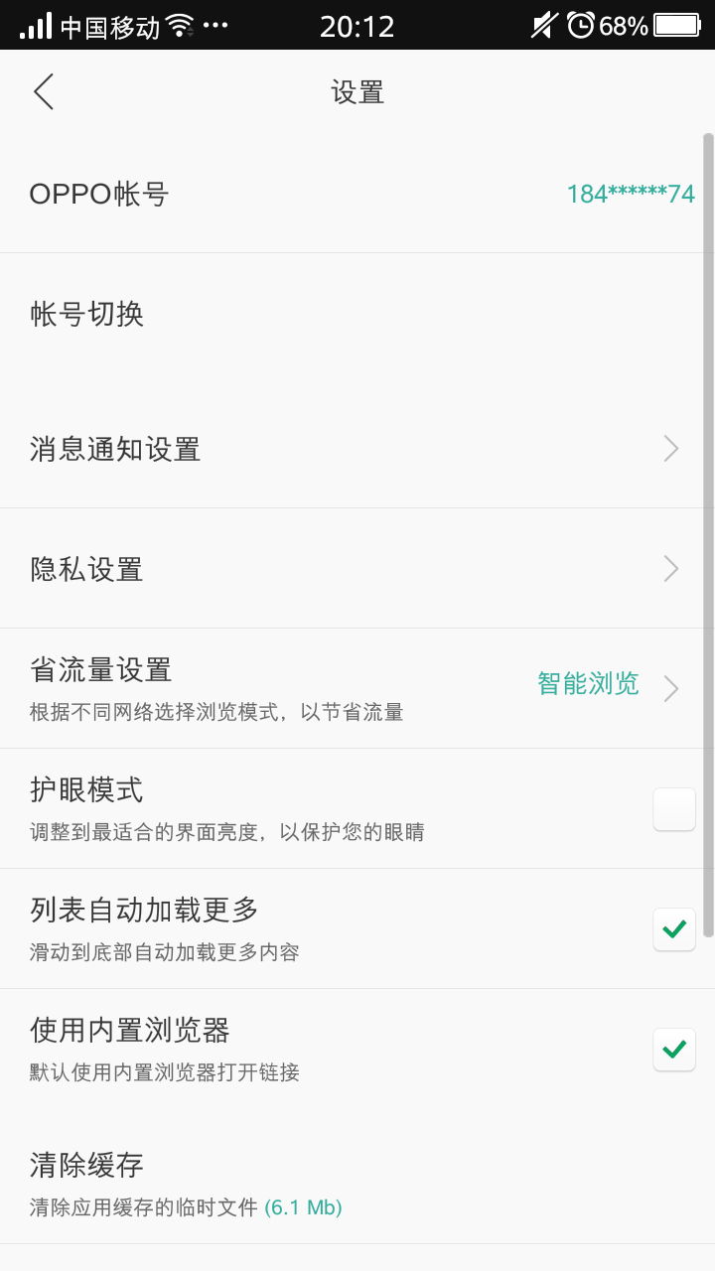
伦敦
London
附近中更多链接
个人中心
个人中心的设置

